Slide 1

Движение прямо по гиро датчику
By Sanjay and Arvind Seshan

Slide 2
На этом занятии
Изучим П – регулятор и как им пользоваться
Научимся применять П – регулятор для езды по прямой
Научимся использовать П – регулятор для езды под определённым углом
Пререквизиты: Блоки математики, Шины данных, Знакомство с пропорциональным регулятором, Знакомство с гиро датчиком

Slide 3
Советы
Вам необходимо пройти урок пропорционального регулятора и пропорциональной езды по линии прежде чем пройти этот урок
Вам необходимо завершить занятия по гиро датчику: -Знакомство с гиро датчиком и решение проблем с его дрифтом -Знакомство с гиро датчиком и решение проблем с его дрифтом (ОБНОВЛЕННЫЙ) -Поворот по гиро датчику

Slide 4
Что значит езда по прямой?
Представьте, что вам нужно проехать 200см прямо
По мере движения ваш робот сталкивается с чем-то
Программа движения по гиро помогает роботу выровняться, но компенсируется тем, насколько сильно он столкнулся

Slide 5
Как это работает
Пропорциональная езда по линии и езда прямо по гиро датчику имеют схожий код
Чтобы написать езду прямо по гиро датчику вы должны подумать, что такое ошибка и какая должна быть поправка
Программа | Задача | Ошибка | Поправка
Гиро прямо | Ехать с неизменным направлением | Как далеко вы от целевого направления | Поворачиваем сильнее, основываясь на угле
Езда по линии | Оставаться на краю линии | Как далеко вы от линии (текущие показания– целевые показания) | Поворачиваем сильнее, основываясь на расстоянии до линии

Slide 6
Псевдокод
Перекалибруйте ваш гиро датчик (если вы еще не провели еще ее) или сбросьте ваш датчик (желтый блок гиро датчика в режиме сброса), чтобы избавиться от дрифта
В цикле, вычислите ошибку и примените управляющее воздействие (поправку)
Шаг 1: Вычисление ошибки(как далеко вы от целевого направления)
Движения прямо→ Целевое направление/угол=0
Расстояние до целевого угла это просто текущее показание угла
Шаг 2: Вычисление и применение поправки
Умножьте ошибку из Шага 1 на константу (на следует поэкспериментировать с этим числом)
Введите значение из Шага 2 в параметр поворота в рулевом управлении
Выход из цикла по вашему желанию

Slide 7
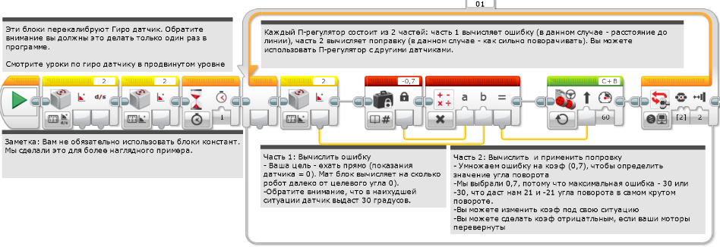
Решение: Езда прямо по гиро датчику

Slide 8
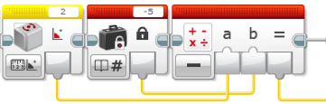
Обсуждение
Сравните код пропорциональной езды по линии и езды прямо по гиро датчику. Что общего и какие различия вы видите? Отв.: Код почти одинаков. Одна разница – как вычисляется ошибка. Эта ошибка вычисляется с использованием гиро датчика. Поправка идентична.
Что если вам нужно ехать с определенным направлением (под углом), не прямо? Как изменится код?
Отв.: В Шаге 1 кода-решения, нет блока вычитания, потому что мы вычитаем 0, т.к. целевой угол = 0. Вам нужно будет вычитать ваше текущее показание от целевого значения, если вы хотите двигаться под другом углом
Целевой угол/направление= -5 градусов

Slide 9
Благодарность
Этот урок создан Sanjay Seshan и Arvind Seshan
Больше уроков доступно на сайте mindlesson.ru и ev3lessons.com
Перевод осуществил: Абай Владимир, abayvladimir@hotmail.com
This work is licensed under a Creative Commons Attribution-NonCommercial-ShareAlike 4.0 International License.

